Slide 1

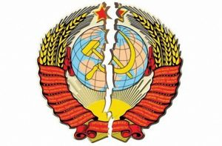

Суспільно-політичне життя країни,
‘Перебудова’ та Розпад СРСР

Slide 2

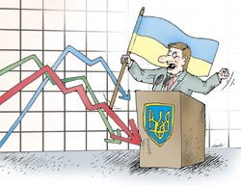
Політична криза
Наростання економічної і суспільно-політичної кризи
- Since 1802
Причини
Причинами перебудови було відставання СРСР за темпами економічного розвитку, ефективності виробництва, продуктивності праці від провідних країн світу, застійні тенденції в соціально-політичній і духовній сферах життя.
Загальна криза суспільства загострювалася. Питання змін перетворилося на питання життя чи смерті радянської системи.

Slide 3
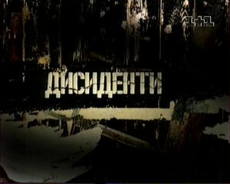
Дисидентський рух
Специфіка дисидентського руху
- Since 1802
Дисидентський рух мав специфічну соціальну базу (близько 80% дисидентів становила інтелігенція); був довготривалим у часі (понад 20 років); виношував у собі зародок альтернативного суспільства; концент­рував опозиційні інтелектуальні сили, створював осе­редки майбутніх масових рухів; викристалізував ідейні засади майже всього сучасного політичного спектра.
Дисидент
людина, політичні погляди якої істотно розходяться з офіційно встановленими в країні, де вона живе; політичний інакодумець.

Slide 4
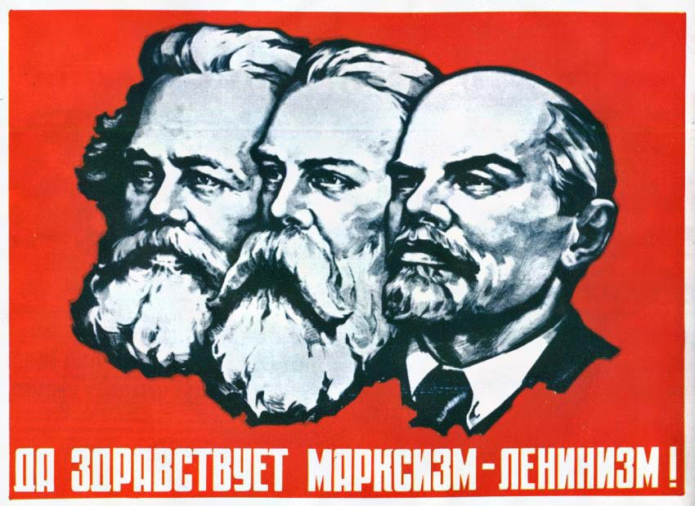
Основні напрямки
Прихильники справжнього марксизму-ленінізму
- Since 1802
Інтелігенція Центру та Сходу України. Основою її домагань були проблеми української мови та культури. Ці опозиціонери вимагали від влади повернутися до ленінських принципів у національній політиці.
Марксизм-ленінізм
Крайня ліва політична ідеологія
ХХ століття,
російський радянськийрізновид «марксизму». Після Жовтневого перевороту 1917 і до розпаду СРСР в 1991 - офіційна партійна та державна політико-ідеологічна доктрина.

Slide 5

Основні напрямки
Прихильники християнської ідеології
- Since 1802
Ці люди говорили про необхідність дотримування християнських моральних принципів
Християнин
Людина, яка сповідує християнство, монотеістичну релігію, основану на житті Ісуса Христа, яка описана у Новому Завіту

Slide 6
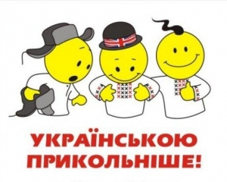
Основні напрямки
Захисники національно-культурних прав націй
- Since 1802
Представники національної республіки, які виступали проти політики русифікації, за надання національно-культурної автономії.

Slide 7
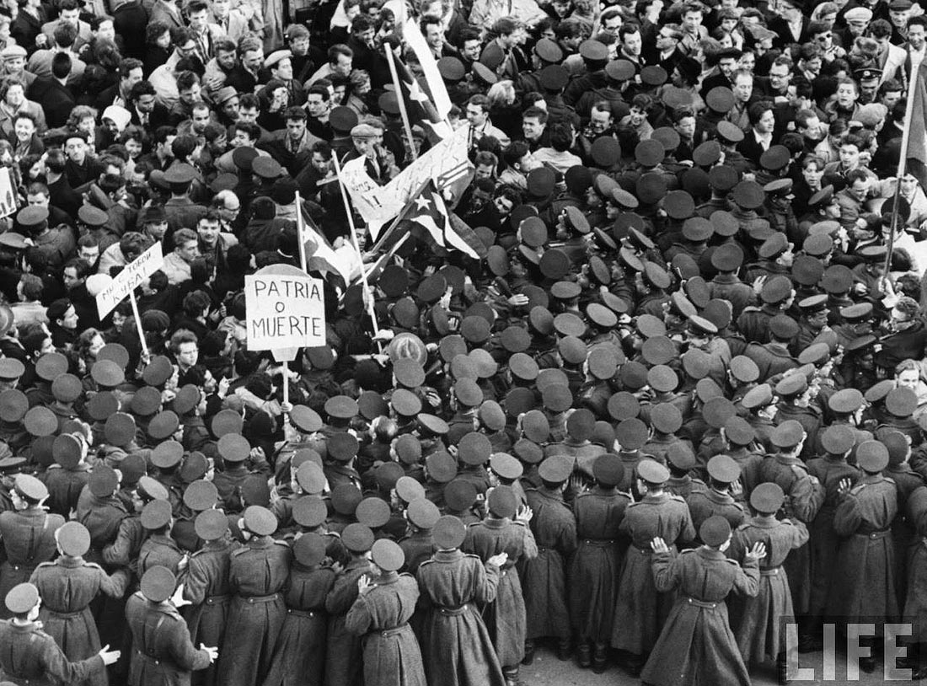
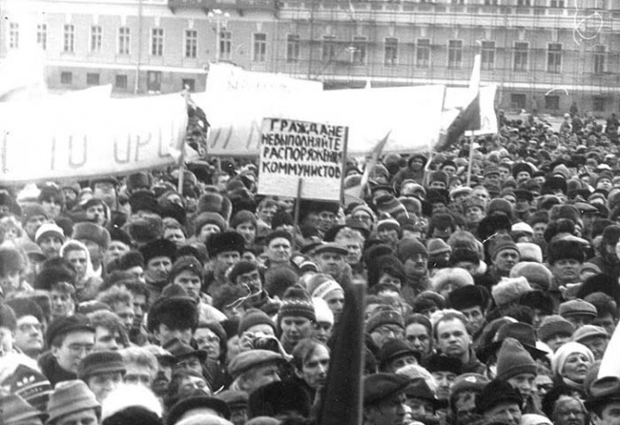
Зародження
Перший правозахисний мітинг з вимогою гласності
- Since 1802
Датою народження дисидентського руху можно вважати 5 грудня 1965 р., на Пушкінській площі в Москві пройшов перший правозахисний мітинг з вимогою гласності суду над ними.

Slide 8
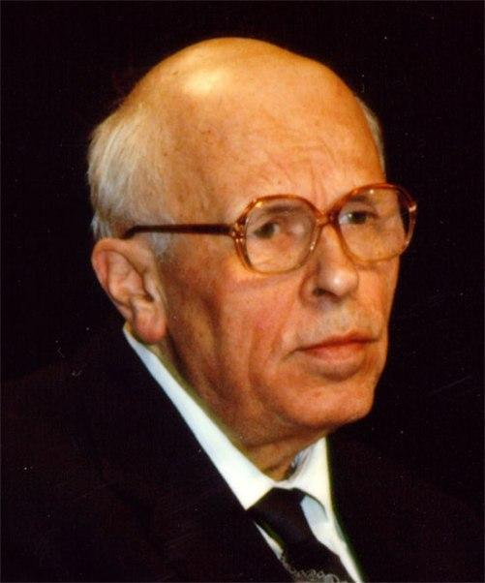
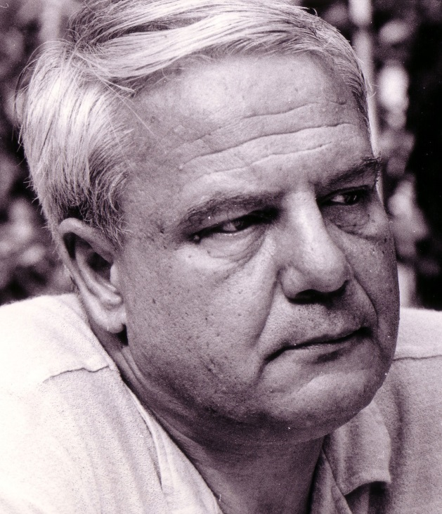
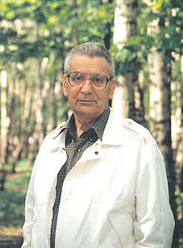
‘Самвидав’
Безцензурна література і преса
- Since 1802
Сахаров
Буковський
Марченко

Slide 9
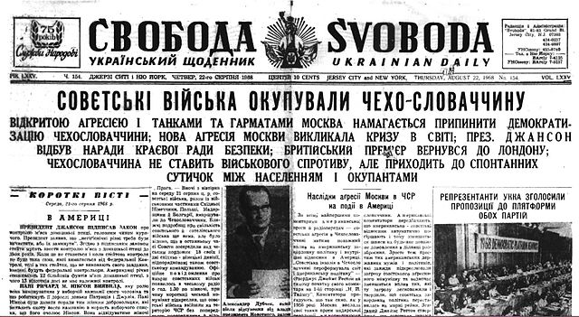
Празька весна
Період політичної лібералізації в Чехословаччині
- Since 1802
Дії у Чехословаччині з 5 січня по 20 серпня 1968, що закінчився введенням в країну радянських військ і військ країн Організації Варшавського договору (окрім Румунії).

Slide 10



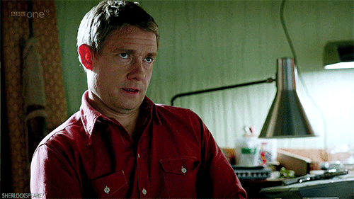
Захисники національно-культурних прав націй
- Since 1802
За своїми поглядами О. Солженіцин стояв на позиціях, близьких до західного лібералізму. Відстоював християнсько-демократичні цінності. Написав „У колі першому”, „Архіпелаг ГУЛАГ”. Присудження письменнику Нобелівської премії викликало хвилю обурення в офіційних радянських ЗМІ.

Slide 11
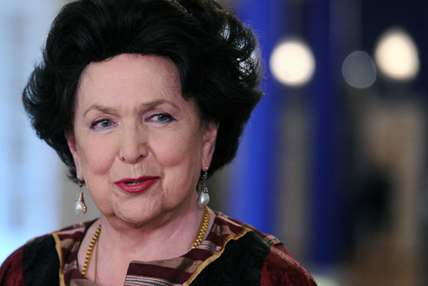
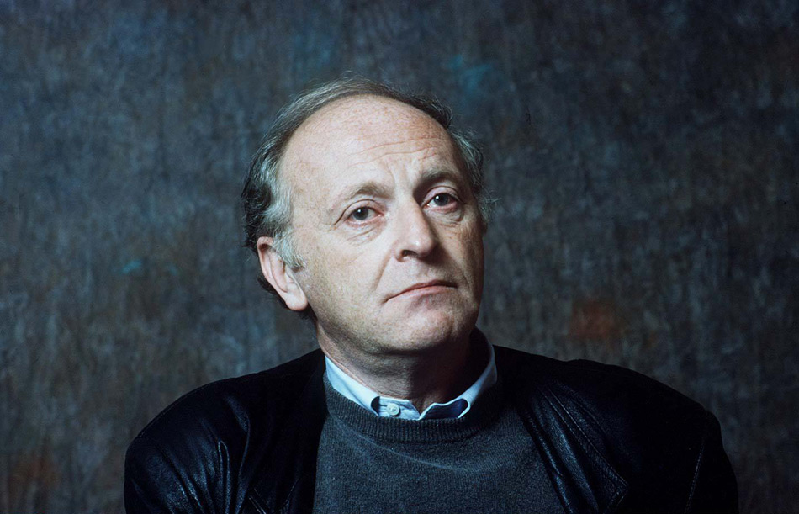
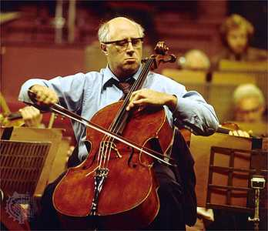
Дисидентство
„Шкідлива течія, що ганьбить радянський лад”
- Since 1802
Г.Вишневська
Й. Бродський
М. Ростропович

Slide 12
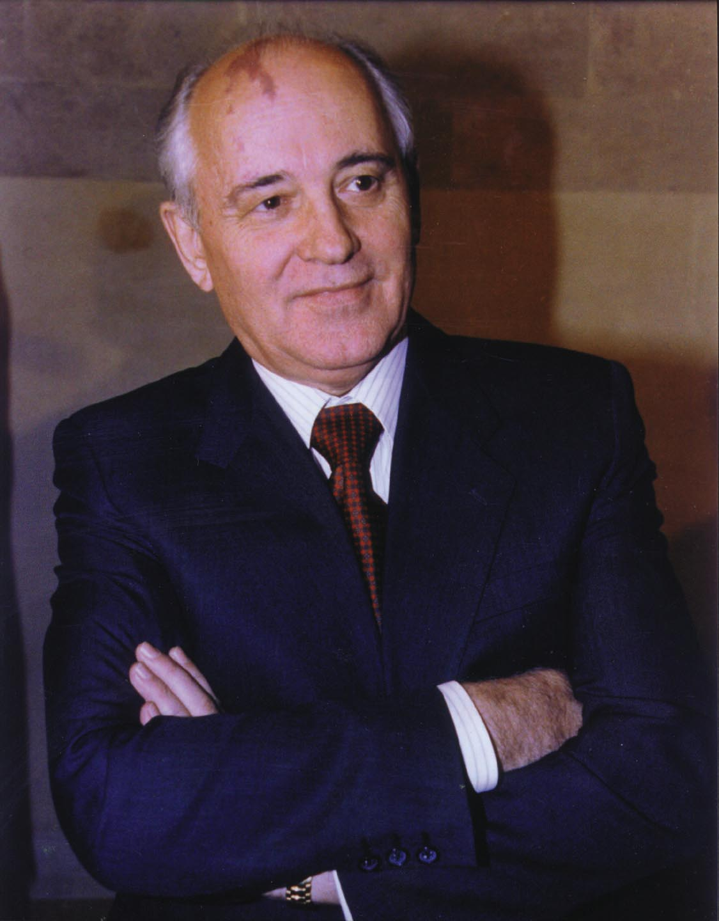
Прихід до влади М. Горбачева
- Since 1802
Нового генеральни секретарем ЦК КПРС було обрано 54-річного секретаря ЦК КПРС і члена політбюро Михайла Горбачова, який уособлював реформаторське крило вищого керівництва КПРС. З приходом до влади М. Горбачова сталися кардинальні зміни в керівництві партії та країни, без яких було неможливо починати здійснення нового політичного курсу.

Slide 13
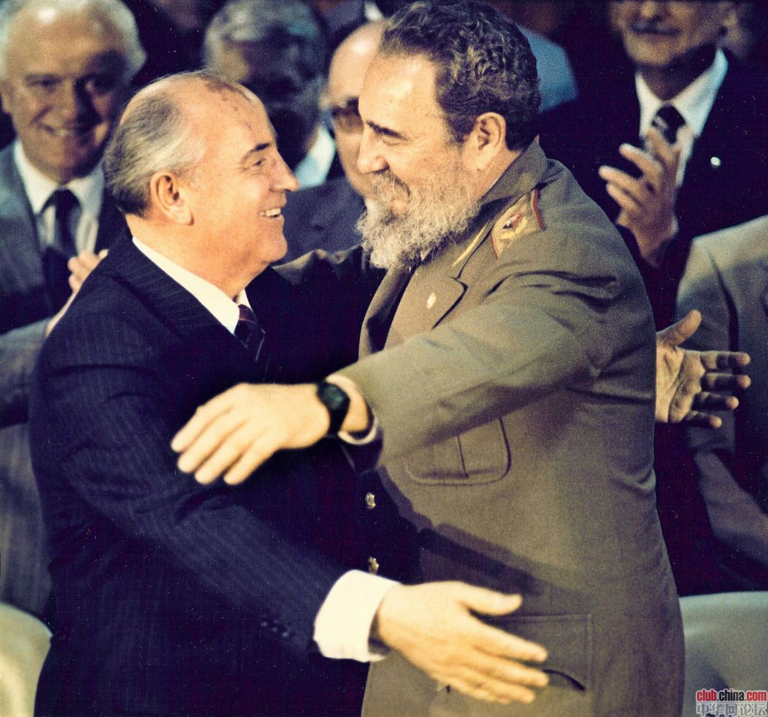
- Since 1802

Slide 14
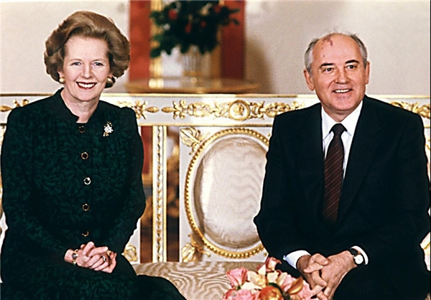
- Since 1802

Slide 15
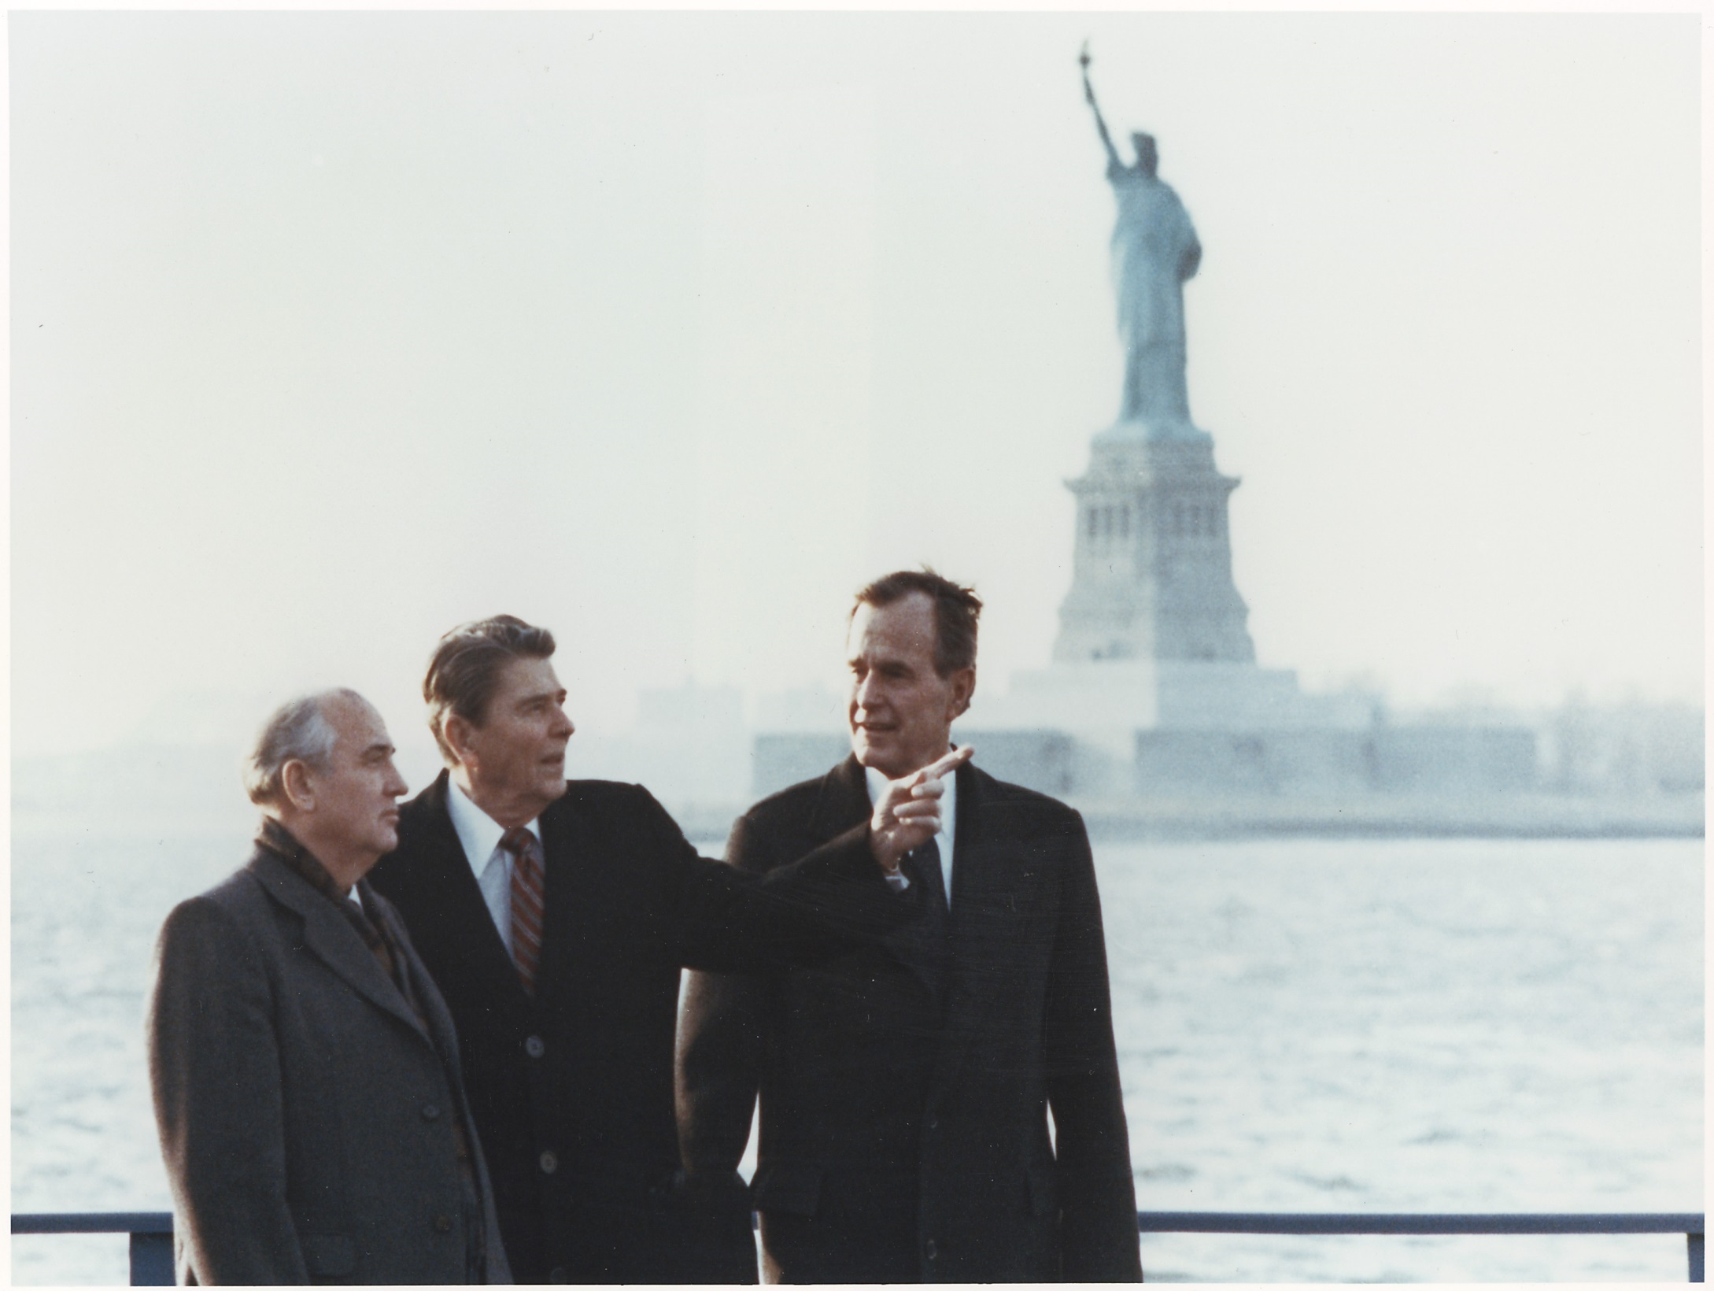
- Since 1802

Slide 16
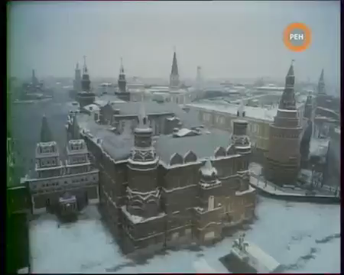

- Since 1802
Даже после того, как Горбачев перестал занимать должность президента, он активно участвовал в ряде других проект. Один из них участие в рекламе известной сети ресторанов Pizza Hut в 1997 году.

Slide 17
Дії М. Горбачева
Основні напрями реформ:
Демократизація суспільства.
Створення правової держави.
Гласність.
Реабілітація незаконно засуджених і репресованих за роки радянської влади.
Утвердження багатопартійності.
Запровадження інституту президентства.
Підготовка нового союзного договору.
Політика нового мислення у зовнішніх відносинах.
Підтримка демократичних революцій у Східній Європі.
- Since 1802

Slide 18
Економічні реформи
- Since 1802
Перший етап. (1985-1986рр.) На квітневому пленумі ЦК КПРС було проголошено курс на прискорення соціально-економічного розвитку СРСР (реформа А. Аганбегяна).
Другий етап (1987— 1989 рр.) — реформа М. Рижкова — Л. передбачав надання підприємствам самостійності, переведення їх на самоокупність і самофінансування.
Третім етапом реформ (1990—1991 рр.) стала спроба переходу до регульованої ринкової економіки.

Slide 19

Політика «гласності».
- Since 1802
Гласність
Політичний термін, що позначає політику максимальної відкритості у діяльності державних установ і свободи інформації. У вузькому сенсі, в сучасному слововживанні, основний компонент політики перебудови, яку проводив М. С. Горбачов у другій половині 1980-х років у СРСР і полягала в істотному ослабленні цензури і знятті існуючих у радянському суспільстві численних інформаційних бар'єрів.

Slide 20
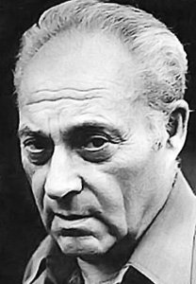
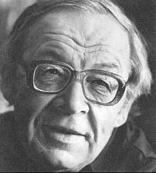
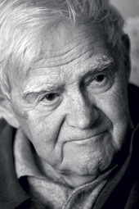
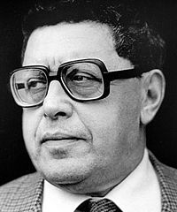
Політика «гласності».
Публікування літературних творів
- Since 1802
Особливого розмаху і звучання політика гласності набуває з 1987 року. У країні публікуються багато літературних творів:
А. Рибаков
В. Дудінцев
Д. Гранін
Ю. Трифонов

Slide 21
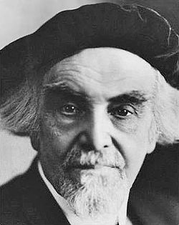
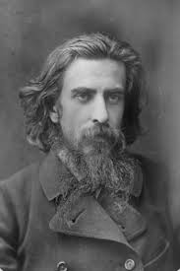
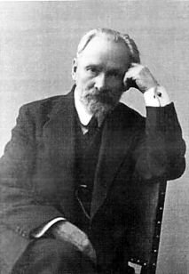
Політика «гласності».
- Since 1802
Повернулися для вітчизняного читача праці російських філософів:
М. Бердяєв
В. Соловйов
В. Розанов

Slide 22
Політика «гласності».
- Since 1802
Процеси гласності яскраво виявилися в газетних і журнальних публікаціях, телепередачах. Величезною популярністю користувалися щотижневик «Московські новини» (редактор Є. В. Яковлєв) і журнал «Огонек» (В. А. Коротич).

Slide 23
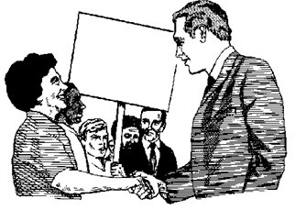
Посилення національних рухів
Захисники національно-культурних прав націй
- Since 1802
У 1989—1990 рр. з'являються паростки багатопартійності. У 1980 р. КПРС (КПУ як її складова) відмовилась від монополії на владу. Активізація політичного життя спричинила стрімке зростання національної свідомості населення.

Slide 24
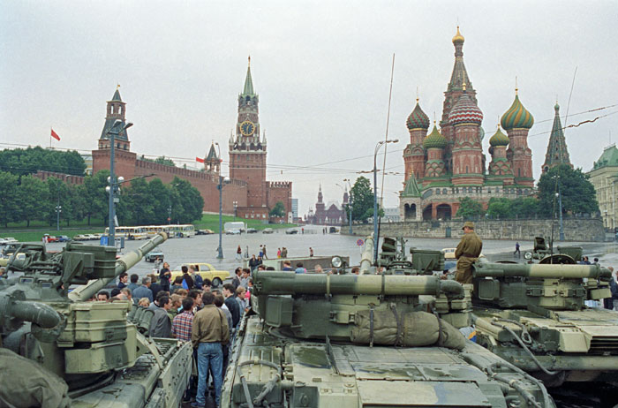
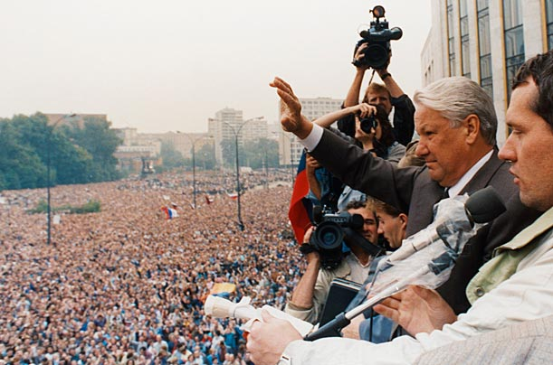
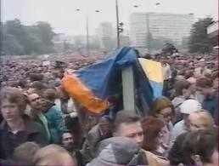
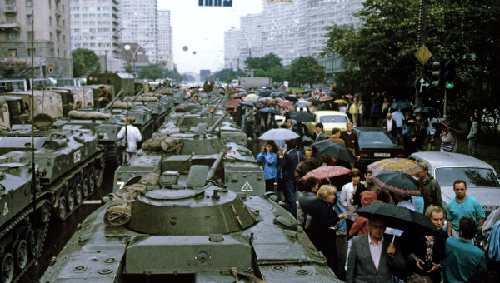
Серпневий путч 1991 р.
Серпневий путч
Спроба державного перевороту в СРСР у серпні 1991 року, коли самопроголошений «Державний комітет з надзвичайного стану» (ДКНС) намагався усунути від влади президента СРСР Михайла Горбачова.
- Since 1802

Slide 25

Развал СРСР
Захисники національно-культурних прав націй
- Since 1802
Останні місяці 1991 р. стали часом остаточного розпаду СРСР. Був розпущений З’їзд народних депутатів СРСР, радикально реформована Верховна Рада СРСР, ліквідована більшість союзних міністерств, замість кабінету міністрів створювався безвладний міжреспубліканський економічний комітет.

Slide 26
- Since 1802
Дякуємо за увагу!

